Slide 1


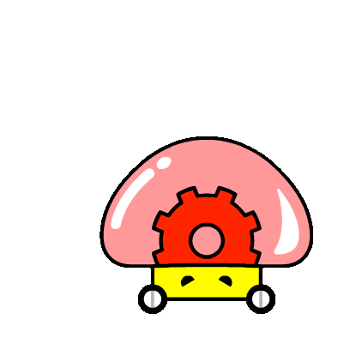
استراتيجية الدوائر المتداخلة

Slide 2


1
كتابة السؤال الأول

Slide 3
2
كتابة السؤال الثاني
1
كتابة السؤال الأول

Slide 4
3
كتابة السؤال الثالث
2
كتابة السؤال الثاني
1
كتابة السؤال الأول

Slide 5
4
كتابة السؤال الرابع
3
كتابة السؤال الثالث
2
كتابة السؤال الثاني
1
كتابة السؤال الأول

